Slide 1
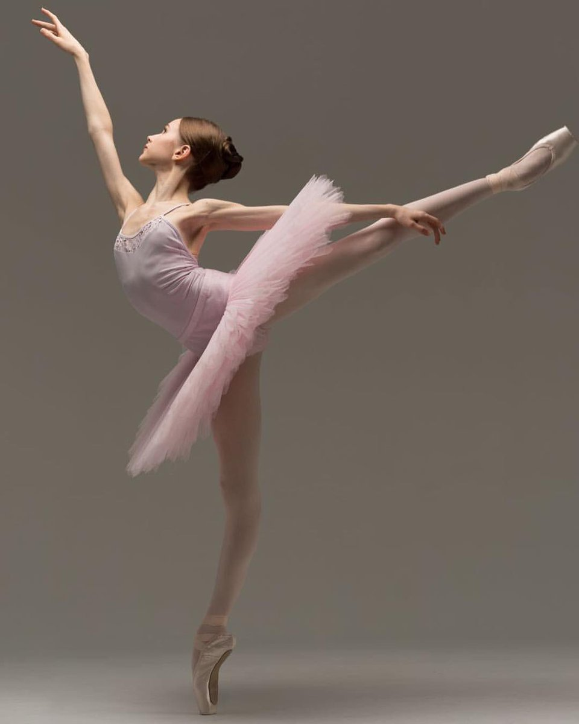
КЛАСИЧНА ХОРЕОГРАФІЯ У СХІДНОМУ ТАНЦІ

Slide 2
ХОРЕОГРАФІЯ
Від грец. χορεία — танець, хоровод, та грец. γραφή — писати.
Мистецтво постановки танцю як послідовності кроків, рухів, фігур для створення найкращого сценічного ефекту.
На сьогодні в хореографічному мистецтві представлені такі види танців:
класичний;
народний;
бальний;
сучасний.

Slide 3
Класичний танець
Балет
Модерн

Slide 4
Народний танець
Український народний танець
Танці народів світу

Slide 5
Бальний танець
Стандарт
Латиноамериканські

Slide 6
Сучасний танець
Естрадний
Хіп - хоп

Slide 7
Порівняння класичного та східного танців
Класична хореографія
Східний танець
Положення стоп виворітне
Коліна натягнуті
Стегна зібрані
Грудна клітка розкрита, плечі і лопатки зібрані і тягнуться вниз
Шия подовжена, маківкою тягнемося вгору
Рухи загалом широкі
Музика класична
Положення стоп здебільшого паралельне
Коліна пом’якшені
Стегна рухомі
Грудна клітка розкрита, плечі і лопатки зібрані і тягнуться вниз
Шия подовжена, маківкою тягнемося вгору
Багато дрібних рухів стегнами, животом
Музика арабська з характерними стилю ритмами

Slide 8
Висновок
Незважаючи на те, що класичний та східний танець мають суттєві відмінності, класична хореографія є основою для формування і розвитку фізичних даних танцівниці східного танцю, виховання і покращення ЇЇ танцювальної культури, виразності та майстерності

